Slide 1
Сканер утечек в коде

Slide 2
Цель разработки:
Целью работы является разработка и реализация алгоритмического и программного обеспечения (прототипа инструмента) для автоматизации процесса детектирования конфиденциальной информации (секретов, токенов, ключей доступа) в исходных кодах программных проектов, а также создание механизма формирования структурированных отчетов для оценки рисков компрометации данных.

Slide 3
Функциональные требования:
сканирование файлов проекта (исходный код, конфигурационные файлы,скрипты и т.п.);
поиск потенциальных секретов по типовым паттернам (API-ключи, токены доступа, приватные ключи, строки, похожие на base64-закодированные данные);
определение уровня критичности обнаруженной находки;
формирование отчета, содержащего: путь к файлу, номер строки, тип обнаруженного секрета, уровень риска.

Slide 4



Инструменты разработки

Slide 5
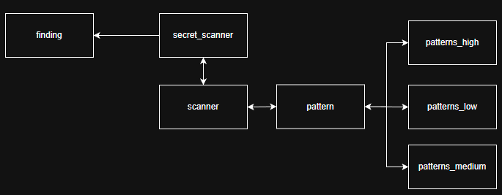
Модель работы программы

Slide 6

Методы сканирования
Ахо-Корасик | В реализации используется алгоритм множественного поиска строк Ахо-Корасик (библиотека cloudflare/ahocorasick), который строит конечный автомат на основе словаря ключевых слов (api_key, token, secret и др.). Это позволяет выполнить однократный проход по содержимому файла и обнаружить все потенциально опасные ключевые слова за линейное время, независимо от размера словаря.
Regexp-метод | После обнаружения ключевого слова алгоритмом Ахо-Корасик применяется верификация с помощью регулярных выражений, соответствующих конкретным типам секретов (AWS-ключи, токены аутентификации, приватные ключи). Данный подход обеспечивает точное выделение границ потенциального секрета в контексте строки и его классификацию по заданному шаблону.
Энтропия | Для оценки вероятности того, что обнаруженная строка действительно является секретом, применяется вычисление энтропии Шеннона, измеряющей степень случайности последовательности символов. Высокие значения энтропии (> 4.5) характерны для криптографических ключей и base64-кодированных данных, что позволяет повысить уровень критичности находки, тогда как низкая энтропия или наличие тестовых индикаторов в контексте приводят к понижению уровня угрозы.

Slide 7
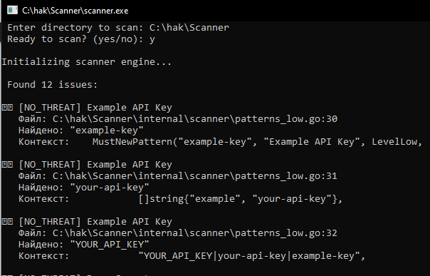
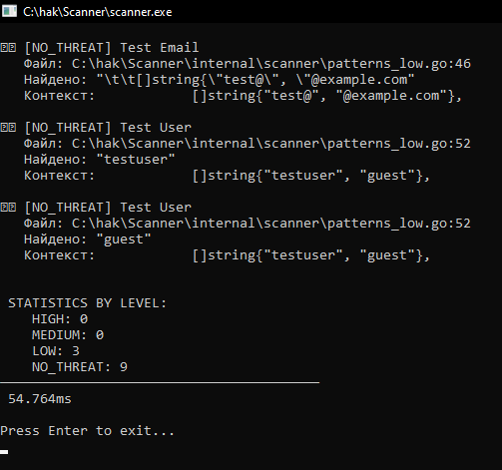
Пример вывода в консоль

Slide 8
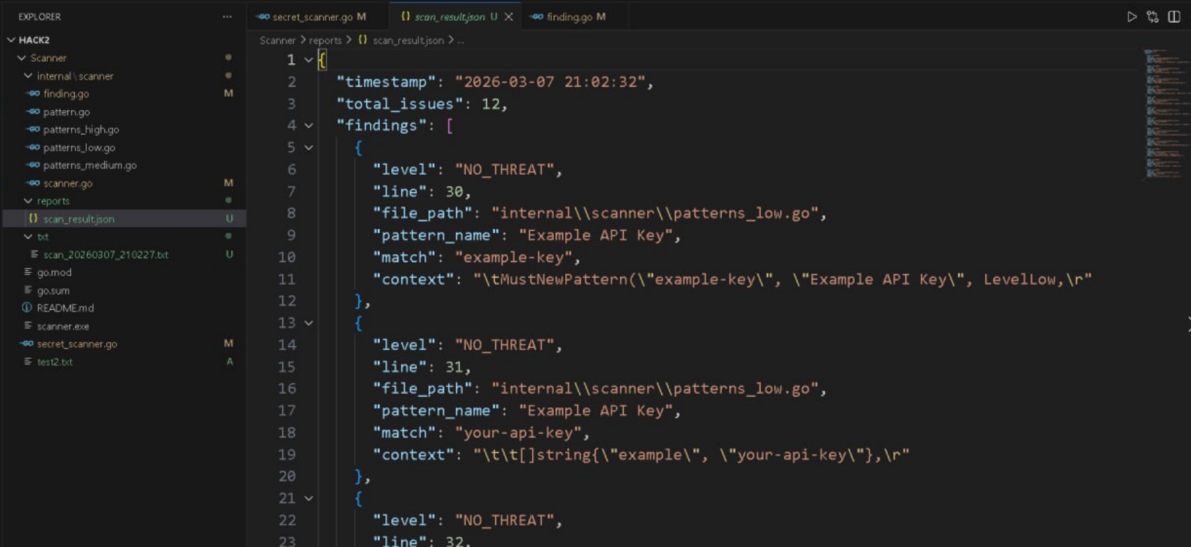
Пример вывода в файлы .json

Slide 9
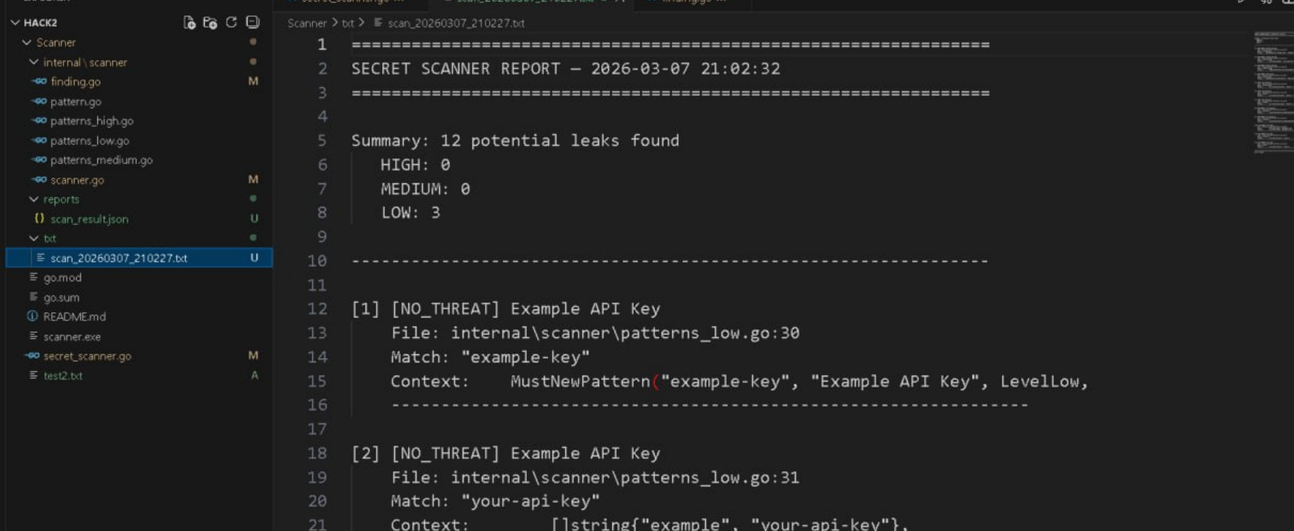
Пример вывода в файлы .txt

Slide 10
Спасибо за внимание

